Slide 1
ZASADY ZDROWEGO ODŻYWIANIA

Slide 2

Zasada 1. zdrowego żywienia dla dzieci i młodzieży w wieku szkolnym zwraca uwagę na urozmaicenie diety w produkty z różnych grup. Każda grupa produktów spożywczych jest źródłem innych, cennych dla zdrowia składników odżywczych. Na przykład produkty mleczne dostarczają wapń i białko, ale nie zawierają witaminy C, którą mają m.in. owoce i warzywa. Dlatego też należy wybierać i spożywać najbardziej wartościowe artykuły spożywcze z różnych grup żywności.

Slide 3

Zasada 2. przypomina o potrzebie codziennej aktywności fizycznej (zaleca się co najmniej 30 minut dziennie), dlatego u podstawy piramidy znajduje się aktywność fizyczna. Codzienny ruch korzystnie wpływa na kondycję fizyczną i sprawność umysłową oraz prawidłową sylwetkę.

Slide 4
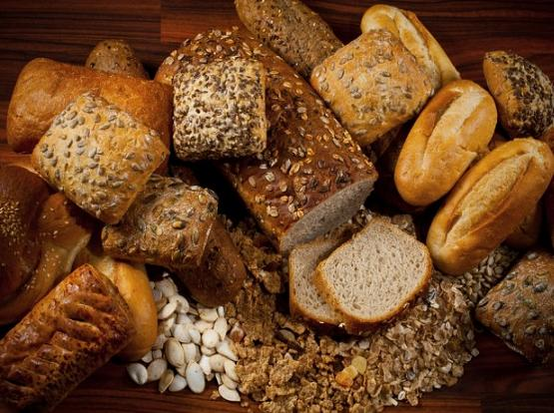
Zasada 3. dotyczy spożywania produktów zbożowych. Prawidłowo zaplanowany codzienny jadłospis powinien zawierać co najmniej 5 porcji produktów zbożowych, które są przede wszystkim głównym źródłem energii dla organizmu, zawierają wiele składników mineralnych i witamin, są także bogate w błonnik regulujący pracę jelit. Z grupy tej należy wybierać artykuły z tzw. grubego przemiału, są bowiem bogatsze w składniki odżywcze, zawierają więcej witamin, szczególnie witamin z grupy B (tiamina, ryboflawina, niacyna, kwas foliowy), składników mineralnych (magnez, cynk), oraz błonnika. Oprócz pieczywa pełnoziarnistego (ciemnego – razowego, typu graham), poleca się także ryż pełnoziarnisty niełuskany (brązowy), kaszę gryczaną i jęczmienną oraz razowy makaron.

Slide 5
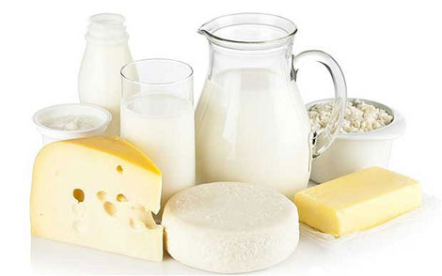
Zasada 4. dotyczy grupy: mleko i przetwory mleczne, najważniejszego źródła wapnia w diecie, który jest niezbędny do budowy zdrowych kości i zębów. W żadnym produkcie spożywczym nie ma tak dużo, jak w mleku i jego przetworach, dobrze przyswajalnego wapnia. Mleko zawiera również witaminy (A, D, B₂)i jest źródłem najwyższej jakości białka. Uczniowie zatem powinni albo wypijać 3–4 szklanki mleka dziennie albo część mleka zastępować przetworami mlecznymi (jogurty, kefiry, maślanka lub serami twarogowymi).

Slide 6
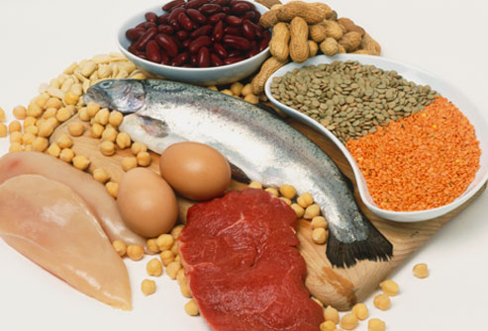
Zasada 5. dotyczy grupy: mięso, ryby, jaja i nasiona roślin strączkowych, orzechy. Mięso, ryby, jaja i ich przetwory są w diecie źródłem pełnowartościowego białka, żelaza, cynku i witamin z grupy B. Ponieważ nasiona roślin strączkowych i orzechy są również źródłem wartościowego białka i wielu cennych składników mineralnych i witamin, włączone są do grupy produktów mięsnych. Z produktów mięsnych należy wybierać gatunki o małej zawartości tłuszczu (drób, wołowina, cielęcina). Ryby morskie (jak makrela, śledź i sardynka), warto spożywać ze względu na zawartość w nich korzystnych dla zdrowia wielonienasyconych kwasów tłuszczowych z grupy n-3 i witaminy D.

Slide 7
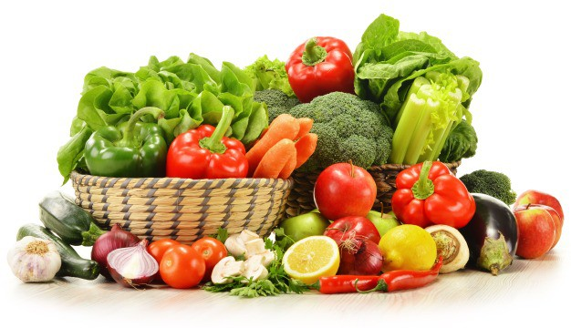
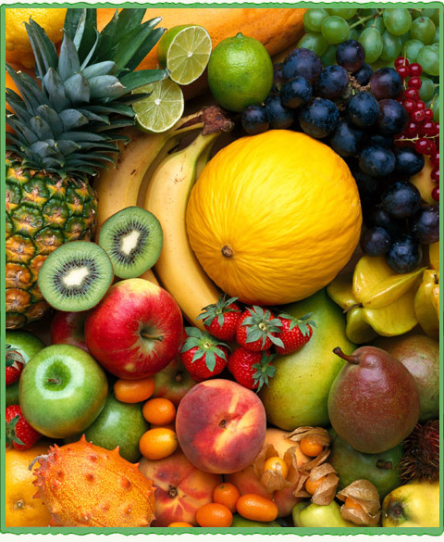
Zasada 6: warzywa i owoce powinny być spożywane kilka razy dziennie w ramach głównych posiłków i pojadania (co najmniej 5 porcji dziennie). W diecie powinno się uwzględniać różnorodne warzywa (m.in. zielone: np. sałata, brokuł, szpinak, czy warzywa pomarańczowe: np. marchew, pomidor, dynia). Dietę należy też wzbogacać w owoce, zarówno świeże, jak i mrożone lub suszone oraz w mniejszej ilości w soki. Warzywa i owoce dostarczają składników mineralnych, witamin i flawonoidów. Są głównym źródłem witamin antyoksydacyjnych (C, E, karotenów), które mają działanie przeciwmiażdżycowe i przeciwnowotworowe. Ponadto są źródłem błonnika regulującego czynności przewodu pokarmowego. Warto jednak wiedzieć, że owoce i soki owocowe oprócz wartościowych witamin i błonnika, dostarczają dużych ilości cukrów prostych, których spożycie powinno być jednak ograniczane. Dlatego też należy spożywać więcej warzyw niż owoców, a wśród soków wybierać raczej warzywne lub owocowo-warzywne.

Slide 8
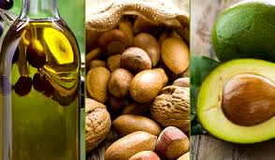
Zasada 7. dotyczy tłuszczów. Większość tłuszczów w diecie powinna pochodzić z ryb, orzechów i tłuszczów roślinnych (np. olej rzepakowy, sojowy, słonecznikowy, oliwa z oliwek). Tłuszcze powinny stanowić jedynie dodatek do potraw. Do smażenia poleca się stosowanie oliwy z oliwek lub oleju rzepakowego bogatego w zdrowe jednonienasycone kwasy tłuszczowe. Należy również ograniczyć produkty zawierające dużo cholesterolu (głównie podroby) i izomery trans nienasyconych kwasów tłuszczowych (wyroby ciastkarskie, cukiernicze, margaryny twarde, dania typu fast food).
Dzieci i młodzież mogą zmniejszyć spożycie tłuszczów, ograniczając spożycie produktów typu fast food (frytki, hamburgery, cheesburgery, pizza) oraz chipsów, ponieważ mają bardzo dużą zawartość tłuszczów (33–48%).

Slide 9

Zasada 8: należy ograniczać słodycze ze względu na to, że cukier nie dostarcza żadnych witamin i składników mineralnych, a jego nadmiar prowadzi do odkładania się tkanki tłuszczowej.

Slide 10

Zasada 9 zaleca ograniczanie spożycia soli kuchennej, czyli chlorku sodowego (NaCl) do 5 gramów dziennie (ilość ta obejmuje łącznie sól z produktów rynkowych i z dosalania potraw). W przybliżeniu odpowiada to płaskiej łyżeczce do herbaty. Sól w potrawach należy zastępować aromatycznymi ziołami, jak majeranek, bazylia, oregano, czosnek, tymianek itp. Ograniczać należy również spożywanie słonych przekąsek (chipsy, słone paluszki itp.). Duże ilości soli znajdują się także w gotowych daniach w puszkach, zupach i sosach w proszku.

Slide 11

Zasada 10. Zwraca uwagę na ogromną rolę odpowiedniej podaży płynów. Dzieci i młodzież powinny pić codziennie co najmniej 6 szklanek wody. W przypadku dni o intensywniejszym wysiłku fizycznym (zajęcia WF czy inne zajęcia sportowe) podaż płynów powinna być znacznie większa. Zaleca się picie wody, herbatek owocowych niesłodzonych, soków warzywnych i owocowo-warzywnych i soków owocowych, ale w mniejszej ilości ze względu na zawartość cukrów.

Slide 12
DZIĘKUJE ZA UWAGE ☺

